Slide 1
সকল শিক্ষার্থীকে মাল্টিমিডিয়া ক্লাসে

Slide 2
শিক্ষক পরিচিতি
আব্দুল্লাহ আত তারিক
সহকারি শিক্ষক (বাংলা)
শুভেচ্ছা প্রিপারেটরি স্কুল, মাগুরা
মুঠোফোন : ০১৭১১-২৬৫২৩১
ইমেইল : tariqmagura@gmail.com

Slide 3
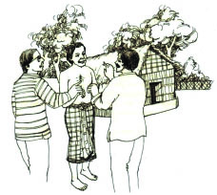
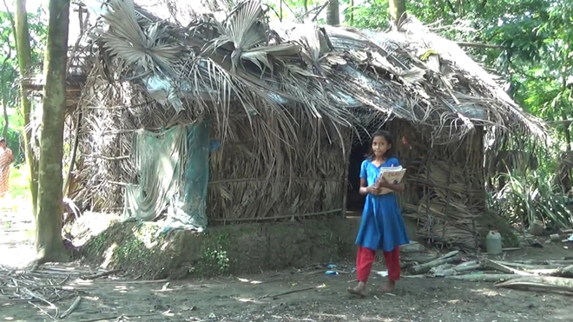
মনোযোগ দিয়ে ছবিগুলো দেখ :
সোনা রূপার পাহাড়
সুখি মানুষ
পাবার প্রত্যাশা
জীর্ণ বেড়ার ঘর
ছবিতে কী দেখতে পাচ্ছ ?

Slide 4
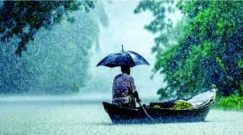
আজকের পাঠ
আশা
সিকান্‌দার আবু জাফর

Slide 5
শিখনফল
১. কবি সিকান্‌দার আবু জাফর সম্পর্কে বলতে পারবে ।
২. কঠিন শব্দের অর্থ বলতে পারবে ।
৩. “অর্থ বা বিত্ত সুখের মাপকাঠি না” – কবিতার
আলোকে বিশ্লেষণ করতে পারবে ।

Slide 6
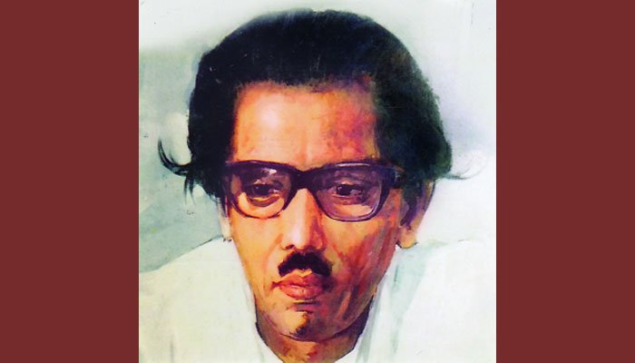
কবি পরিচিতি
দেশ বিভাগের পর থেকে ঢাকায় বসবাস করেন
জন্মস্থান - খুলনা জেলার তেঁতুলিয়া গ্রামে
‘আমাদের সংগ্রাম চলবেই চলবে’ – গণ সঙ্গীতের রচিয়তা
পিতা – সৈয়দ মঈনুদ্দীন হাশেমী
পেশা – কৃষিজীবী ও ব্যবসায়ী
গণ সঙ্গীত ও কবিতায় মেহনতি মানুষের মুক্তির প্রেরণা পাওয়া যায়
ম্যাট্রিক – ১৯৩৬ , তালা বি.দে. ইনস্টিটিউশন
আই.এ – রিপন কলেজ, কলকাতা
সিকান্‌দার আবু জাফর
১৯ মার্চ , ১৯১৯ – ৫ আগস্ট ১৯৭৫
৬ দফা আন্দোলনে সক্রিয় অংশগ্রহণ
পেশা - সাংবাদিক
চাকুরি – রেডিও পাকিস্থান, দৈনিক ইত্তেফাক, দৈনিক মিল্লাত, মাসিক সমকাল
পুরস্কার – বাংলা একাডেমি পুরস্কার , একুশে পদক (মরোণোত্তর)

Slide 7
সাহিত্যকর্ম
প্রসন্ন শহর
কাব্যগ্রন্থ
বৈরী বৃষ্টিতে
তিমিরান্তিক
বৃশ্চিক লগ্ন
মালব কৌশিক

Slide 8
১. সিকান্‌দার আবু জাফর কোন আন্দোলনের সাথে যুক্ত ছিলেন ?
৬ দফা আন্দোলনের সাথে
একক কাজ
২. ‘বৃশ্চিক লগ্ন’ কী জাতীয় রচনা ?
কাব্যগ্রন্থ
৩. কোথা হতে আই.এ পাশ করেন ?
কলকাতার রিপন কলেজ থেকে
৪. সমকাল কী জাতীয় পত্রিকা ছিল ?
মাসিক পত্রিকা

Slide 9
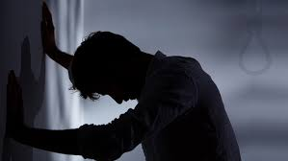
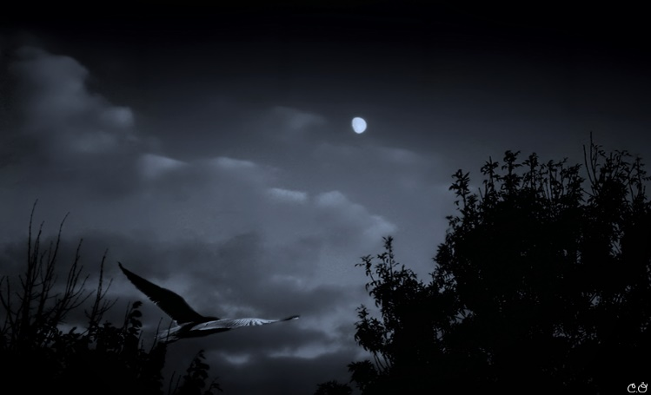
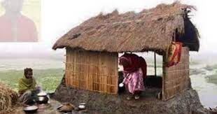
শব্দার্থ
অন্তরালে
গ্লানি
জীর্ণ
নিশুত রাতে
তুষ্ট
আড়ালে
অবসাদ বা ক্লান্তি
অল্পতেই সন্তুষ্ট
গভীর রাত
ভাঙ্গা বা ক্ষয় প্রাপ্ত

Slide 10
নিচের শব্দগুলো দিয়ে দুইটি করে বাক্য রচনা কর ।
জোড়ায় কাজ
অন্তরাল
গ্লানি
জীর্ণ

Slide 11
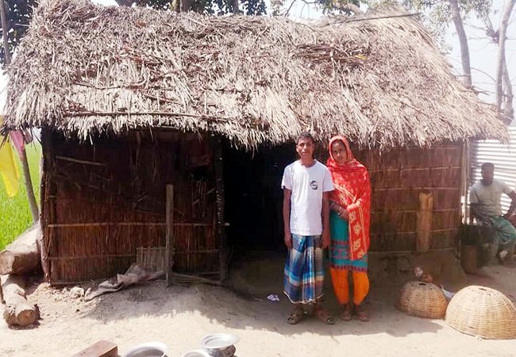
আমি সেই জগতে হারিয়ে যেতে চাই,
যেথায় গভীর -নিশুত রাতে
জীর্ণ বেড়ার ঘরে
নির্ভাবনায় মানুষেরা ঘুমিয়ে থাকে ভাই।।
পাঠ বিশ্লেষণ
সুখ একটি আপেক্ষিক বিষয় । সুখ যদি মানুষের মনে না থাকে তবে সে নির্ভাবনায় ঘুমাতে পারে না । অথচ দেখা যায় ভাঙ্গা ঘরের মালিক সুখের কারিগর ঘুমিয়ে আছেন । কবি বিত্তকে অবহেলা করে সেই জগতে হারিয়ে যেতে চাচ্ছেন।

Slide 12
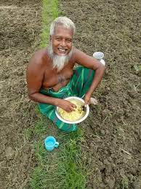
যেথায় লোকে সোনা-রূপায়
পাহাড় জমায় না,
বিত্ত -সুখের দুর্ভাবনায়
আয়ু কমায় না;
যেথায় লোকে তুচ্ছ নিয়ে
তুষ্ট থাকে ভাই।।
পাঠ বিশ্লেষণ
কবি যেখানে হারিয়ে যাবেন সেখানে কেউ সম্পদের পাহাড়ের গড়ার প্রতিযোগিতা করবে না । ধনী হওয়ার প্রতিযোগিতায় নিজে সম্পৃক্ত করে নিজের আয়ু ক্মায় না । অল্পতেই সেখানে সকলে সন্তুষ্ট থাকে ।

Slide 13
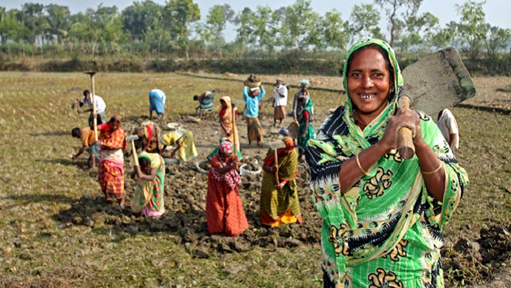
সারা দিনের পরিশ্রমেও
পায় না যারা খুঁজে
একটি দিনের আহার্য – সঞ্চয়,
তবু যাদের মনের কোণে
নেই দুরাশা গ্লানি,
নেই দীনতা,নেই কোনো সংশয়।
কবির দৃষ্টি সুখি মানুষ সেই যার অর্থ-বিত্ত নিয়ে দূর্ভাবনা নেই। সারাদিন অক্লান্ত পরিশ্রম করে কিন্তু মনের মাঝে তাদের কোনো অবসাদ থাকে না। হয়তো আগামীকাল খাবারের কোনো নিশ্চয়তা নেই কিন্তু তাদের মনের কোনো দীনতা বা সংশয় নেই।
পাঠ বিশ্লেষণ

Slide 14
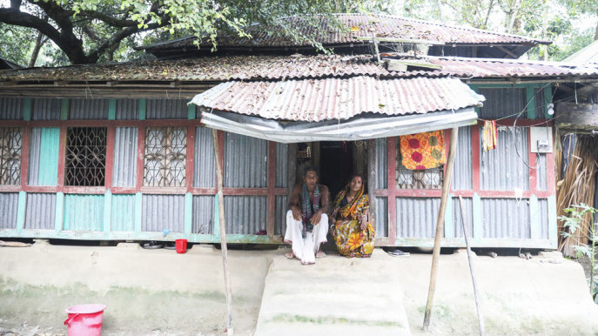
যেথায় মানুষ মানুষেরে
বাসতে পারে ভালো
প্রতিবেশীর আঁধার ঘরে
জ্বালতে পারে আলো,
সেই জগতের কান্না-হাসির
অন্তরালে ভাই
আমি হারিয়ে যেতে চাই।।
পাঠ বিশ্লেষণ
কবির স্বপ্নের পৃথিবীতে মানবিকতা প্রধান বিবেচ্য বিষয় । মানুষ মানুষকে ভালোবাসবে, প্রতিবেশীর ভালো-মন্দ খোঁজখবর নিয়ে থাকে । এই জগতে হাসি কান্না উভয়ই আছে। কবি এই অকৃত্রিম পৃথিবীতে সুখের অন্তরালে নিজে মিলিয়ে নিতে চান ।

Slide 15
দলীয় কাজ
কবি কোথায় হারিয়ে যেতে চান ? কেন ? ব্যাখ্যা কর ।

Slide 16
মূল্যায়ন
সঠিক উত্তরের জন্য অপশনে ক্লিক করুন
বহুনির্বাচনী প্রশ্ন
1 . সিকান্‌দার আবু জাফর কত সালে জন্মগ্রহণ করেন?
(ক) ১৯১৬ সালে
(খ) ১৯১৭ সালে
(গ) ১৯১৮ সালে
(ঘ) ১৯১৯ সালে
২। গ্লানি শব্দের অর্থ কী?
(ক) তুষ্ট
(খ) অবসাদ
(গ) ব্যার্থ
(ঘ) প্রাপ্ত

Slide 17
সঠিক উত্তরের জন্য অপশনে ক্লিক করুন
মূল্যায়ন
বহুনির্বাচনী প্রশ্ন
৩। কোথায় আলো জ্বালানোর কথা বলা হয়েছে ?
(ক) চুলায়
(খ) মনে
(গ) মাঠে
(ঘ) আঁধার ঘরে
৪। সিকান্‌দার আবু জাফর এর পিতা পেশায় কী ছিলেন ?
(ক) সাংবাদিক
(খ) ব্যবসায়ী
(গ) শিক্ষক
(ঘ) ইমাম

Slide 18
বাড়ীর কাজ
“অর্থ বা বিত্ত সুখের মাপকাঠি না” – উক্তিটি কবিতার
আলোকে বিশ্লেষণ করো।

Slide 19
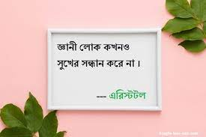
সবাইকে আন্তরিক ধন্যবাদ

